Slide 1
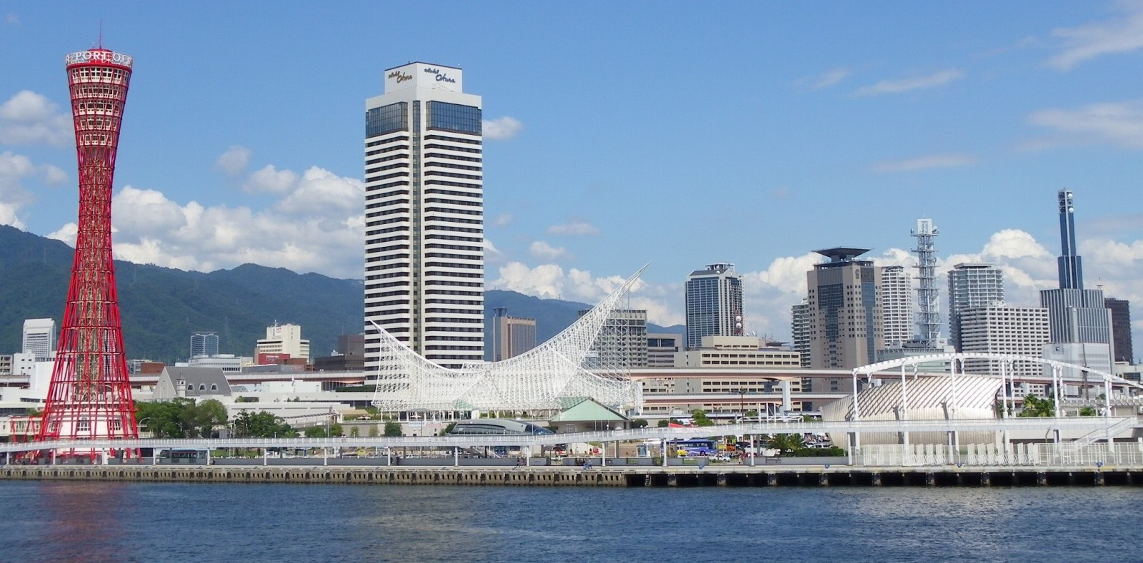

「data.KOBE」×NTTドコモ
アプリコンテスト＜アイデア部門＞
人にやさしい街：神戸
2015年 10月 吉日
株式会社 神戸デジタル・ラボ

Slide 2



このアプリを考えたきっかけ
今よりもっとたくさんの方に
安心して神戸を楽しんでもらうために
駅のエレベータや
街中のスロープは
ちゃんとあるかしら…
足の調子がよくないけど、
目的地まで階段を使わずに
たどり着けるかな…
知らない観光地で
車いす用のトイレが
見つかるかな…
おしゃれな街・見どころがたくさんある街、そんな魅力ある神戸の街へ
若者だけでなく、お出かけにちょっと不安がある方にも、安心して来てもらいたい
利用者の欲しいサポート情報がたくさん詰まったアプリです。

Slide 3

企画概要
神戸を訪れる様々な人々に
「人にやさしい街：神戸」をアピールします
ターゲットとする人
優先座席を必要とされる方
・お年寄りの方
・お身体の不自由な方
・妊婦の方
・小さなお子様をお連れの方
神戸市行政データAPIで取得できる
オープンデータスポット情報を活用します
「トイレ」「まちかど救急ステーション（AED設置）」 など
APIで取得される情報は目的地候補として活用
どのように課題解決に貢献するか
例えば、お身体の不自由な車椅子の方が街に出ようとする際には、
事前にいろいろな確認を行います。
◆ ホテル情報
⇒バリアフリーであるか、充分な広さがあるか
◆ 経路情報
⇒駅構内のエレベーター情報や道路でのスロープ情報など
◆ トイレ情報
⇒「だれでもトイレ」といった情報だけでなく
オストメイト、おむつ替え、車いす用といった種類の情報確認
など
神戸市から提供される情報をもとに
優先座席を必要とされる方にとって有益な情報を
アプリ内で全て検索・閲覧できるようにします。
結果として、事前の下調べをいろいろ行うことなく
安心して神戸の街を楽しんでいただくことが可能となります。

Slide 4

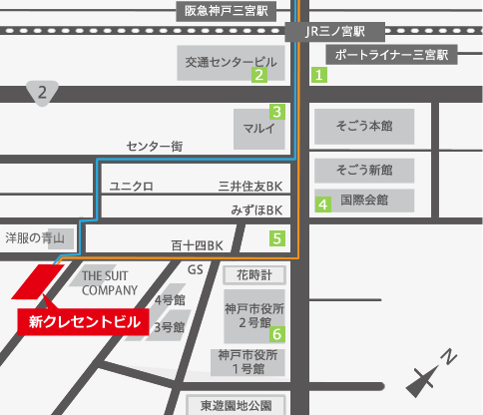

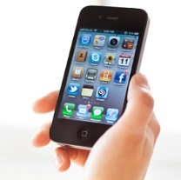



アプリ活用例（ルート検索）
ルート検索時は目的地に最適なルート案内だけでなくスロープ情報など
「点」の情報から「線」「面」での情報提供を可能とします
JR三ノ宮駅からKDLには
どうやって行けばいいの？？？
現在地情報は
GPSをもとに取得
そんな場合にアプリを使用すると
現在地から
ルート検索対象となる目的地は
神戸市から提供される
行政データAPIを活用する
⇒このAPIで取得される場所が
目的地候補として選択可能
オレンジルート：分かりやすいルート
青色ルート ：バリアフリーなルート
スロープ情報などもマップ上に表示
⇒目的地までの候補ルート以外でも
利用可能なルートを検討可能
⇒今まで訪れることができなかった
場所への訪問意欲も向上
分かりやすいルート案内だけでなく
バリアフリーなルート案内も出るんだ！
スロープ情報も充実しているから
今まであきらめてた場所へも
行けるかもしれない！
目的地については
施設詳細情報確認可能とする
（バリアフリーに関する情報も）

Slide 5

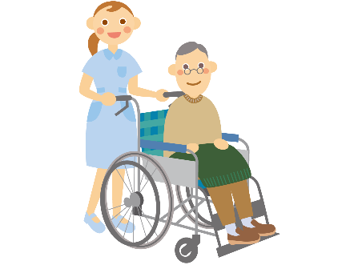

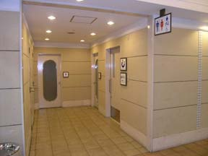
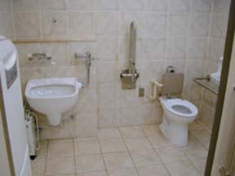
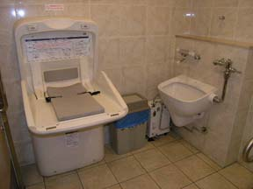
アプリ活用例（トイレ検索）
「こうべ・だれでもトイレ」の中から利用したいタイプのトイレ情報が
知りたい情報の粒度での情報提供を可能とします
現在地情報は
GPSをもとに取得
左側が空いている車いす用トイレは
この近くにあるかな？？？
現在地から
トイレ検索対象となる目的地は
神戸市から提供される
行政データAPIを活用する
⇒このAPIで取得される場所が
目的地候補として選択可能
そんな場合にアプリを使用すると
マップ上にトイレの場所が表示
（スロープ情報の表示は選択可）
内観写真を充実させ、入り口の段差や
設備の状況が把握可能
所在地・場所・広さ・主な設備の他、下のような写真が表示される
目的地の場所だけでなく、
利用者が知りたい情報が
丁寧に表示されるんだ！
このアプリ1つで別のサイトなどで
確認する手間が省けるんだ！
便器のどちら側が空いているか分かる

Slide 6
アプリ搭載機能案など
「人にやさしい街：神戸」アプリに搭載する機能案
目的地を設定してルート検索・トイレ検索する以外にも
例えば、以下のような機能を搭載することで優先座席を必要とする方にとって優しいアプリとなります。
◆ トイレ情報検索
⇒マップ上に「だれでもトイレ」を分かりやすく表示するだけでなく
写真での情報確認や用途に応じた内容になっているか（車いす用になっている等）も確認できる
◆ バリアフリー情報
⇒マップ上に「スロープ情報」「エレベーター情報」を表示
これまでとは違ったエリアに足を伸ばすことが可能か判断する材料として活用していただけます
◆ イベント対応
⇒花火大会時の特設トイレ情報など確認可能
◆ SOS連絡
⇒緊急時に連絡対応してくれる先の情報を掲載
◆ 飲食店情報
⇒車いす対応など、マップ上に分かりやすく表示
など
プロモーション案
アプリを広める宣伝告知としては、神戸市内の携帯ショップで「神戸市の方におススメ！」といった形で宣伝
優先座席を必要とするような方が見るような「ヒヨコクラブ」といった雑誌に情報掲載
少し足を伸ばして来ていただくような遠方からの観光客対応
⇒神戸空港・新神戸駅・三ノ宮駅といった場所にサイネージ等を活用してアプリダウンロードを促しやすい仕掛け作り

